Slide 1
Elektr zanjir va uning elementlari
Elektr zanjir elektr tokni hosil qilish va uning o'tishini ta'minlaydigan qurilma va ob'ektlarning majmui bo'lib undagi elektromagnit jarayonlar elektr yurituvchi kuch (EYuK), tok va kuchlanish tushunchalari bilan ifodalanadi Elektr zanjir tushunchasi elektrotexnika fanining tayanch tushunchasidir.Elektr energiya manbai, iste'molchi va ularni o'zaro birlashtiruvchi o'tkazgichlar elektr zanjirning asosiy elementlari, o'lchash asboblari, ulab-uzgichlar va himoyalash qurilmalari esa uning yordamchi elementlari hisoblanadi. Demak, elektr zanjir elementi bu elektr zanjir tarkibiga kiruvchi alohida qurilma bo'lib, u zanjirda aniq funksiyani bajaradi. Elektr zanjirning elementlari shartli belgilar bilan tasvirlanadi. Elektr zanjirning elementlari va ularni o'zaro ulanishining grafik tasviri elektr zanjirining sxemasi deb ataladi. 1-rasmda oddiy elektr zanjirining sxemasi keltirilgan.

Slide 2
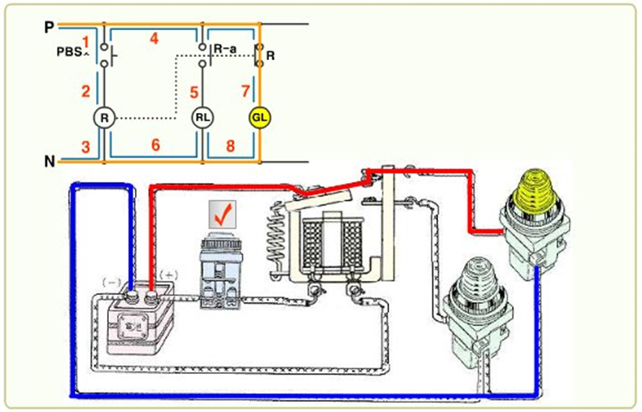

Slide 3
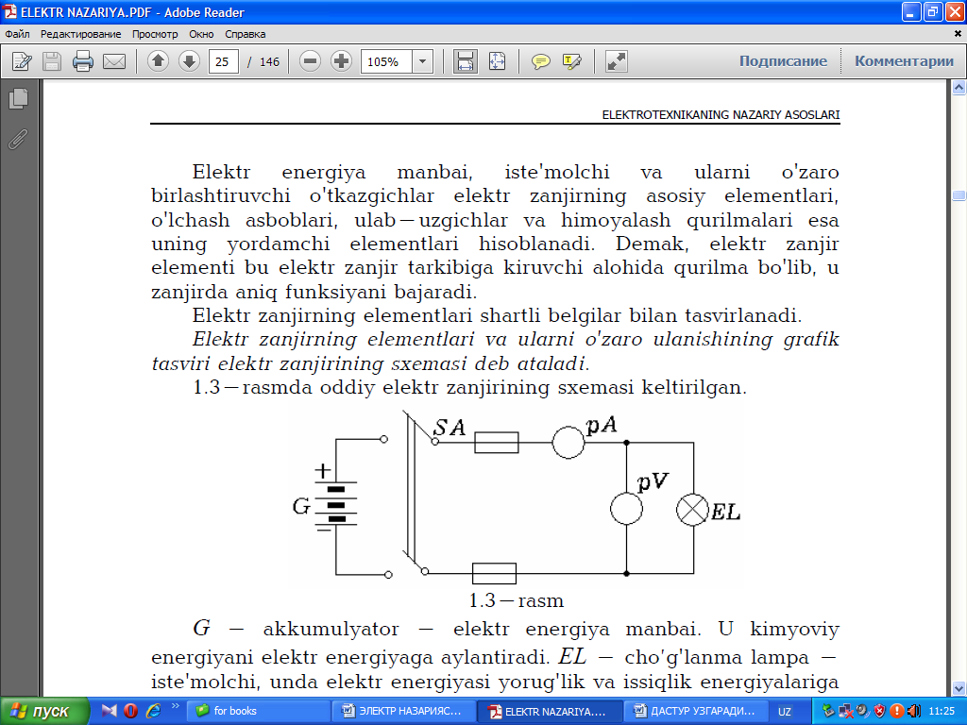

Slide 4
G - akkumulyator - elektr energiya manbai. U kimyoviy energiyani elektr energiyaga aylantiradi. EL – cho’g'lanma lampa -iste'molchi, unda elektr energiyasi yorug'lik va issiqlik energiyalariga aylantiriladi. SA - kalit, zanjirni ulab uzadi. pA - ampermetr, pV -voltmetr. To'g'ri chiziqlar - ulagich simlar - o'tkazgichlardir. Elektr energiya manbalarining shartli belgilari-sxemalari: 1.4- a, b, v, g, rasmlarda keltirgan. Elektr energiya manbalarida turli tabiatli energiya maxsus o'zgartgichlar vositasida elektr energiyaga aylantiriladi. O'zgartiriladigan energiyaning turiga ko'ra elektr energiya
manbalari kimyoviy va fizik manbalarga bo'linadi. Kimyoviy reagentlar orasida oksidlanish-qaytarilish jarayonlari hisobiga elektr energiya ishlab chiqaruvchi manbalar kimyoviy manbalar deyiladi. Kimyoviy manbalarga galvanik elementlar, akkumulyatorlar va batareyalar kiradi. Mexanik, issiqlik, elektromagnit, yorug'lik, radiatsion nurlanish, yadroviy parchalanish energiyalarini elektr energiyaga aylantiradigan qurilmalar fizik manbalar deyiladi. Ularga elektr generatorlar,
termoelektr generatorlar, termoemission o'zgartgichlar, magnitogidrodinamik (MGD) generatorlar va quyosh nurlanishi hamda atom parchalanish generatorlari kiradi.

Slide 5
